Slide 1
Математика 3.1
Тема III: Теория функций комплексного переменного
Преподаватель:
Филипенко Николай Максимович
Доцент ОММФ
ТПУ
Notes:
1

Slide 2



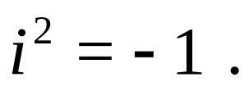
Глава I. Введение в ТФКП.
§ 1. Комплексные числа
Понятие комплексного числа.
В множестве действительных чисел действие извлечения
корня четной степени из отрицательного числа невыполнимо.
Выражения
не имеют смысла и, поэтому, уравнения
на этом множестве решений не имеют.
Для того, чтобы сделать возможным извлечение корня четной степени
из отрицательного числа множество действительных чисел было
расширено добавлением к нему множества мнимых чисел.
О п р е д е л е н и е 1. Число, квадрат которого равен
называется мнимой единицей и обозначается буквой

Slide 3
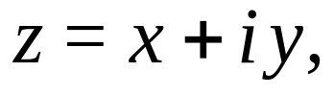






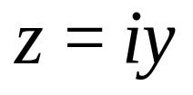

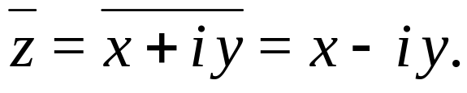
О п р е д е л е н и е 2. Число вида
где
действительные числа, а
мнимая единица,
называется комплексным числом (упорядоченная пара чисел).
Число
называется действительной частью комплексного числа
и обозначается
Число
называется мнимой частью числа и обозначается
Запись комплексного числа в виде
называется алгебраической формой записи комплексного числа.
Число , не содержащее действительной части,
называется чисто мнимым числом.
О п р е д е л е н и е 3. Комплексное число, имеющее ту же действительную
и противоположную по знаку мнимую часть, называется
комплексно-сопряженным с числом
и обозначается

Slide 4
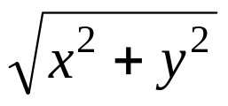



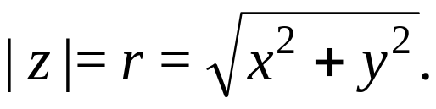




О п р е д е л е н и е 4. Число
называется модулем числа
и обозначается
или
Очевидно, что
Действия над комплексными числами в алгебраической форме
1. Условие равенства комплексных чисел: два комплексных числа
и
равны тогда и только тогда, когда равны их действительные и мнимые части

Slide 5
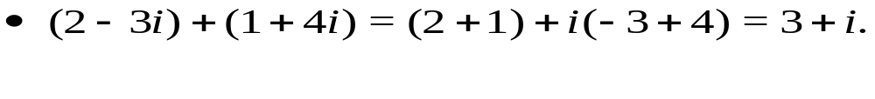


2. Сложение и вычитание комплексных чисел:
при сложении и вычитании комплексных чисел складываются и
вычитаются их действительные и мнимые части
3. Умножение комплексных чисел на постоянное число:
при умножении комплексных чисел на постоянное число нужно умножить
на это число его действительную и мнимую части
4. Умножение комплексных чисел :
при умножении двух комплексных чисел нужно умножить их как обычные
многочлены, учесть, что и привести подобные
Найдем произведение двух комплексно-сопряженных чисел
Итак, произведение
есть действительное число, равное сумме квадратов действительной и
мнимой части комплексного числа. Или: произведение двух
комплексно-сопряженных чисел равно квадрату модуля комплексного числа

Slide 6


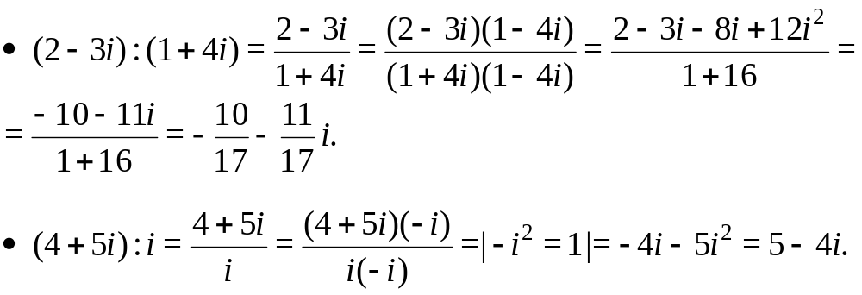
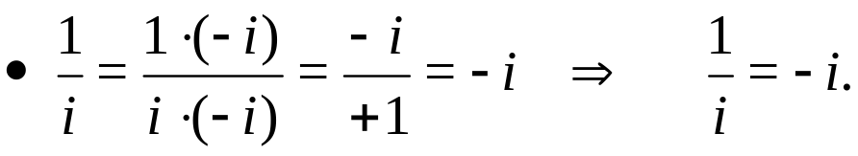
З а м е ч а н и е. Используя результат произведения
комплексно- сопряженных чисел, можно проводить разложение
на множители суммы квадратов действительных чисел
5. Деление комплексных чисел :
при делении двух комплексных чисел нужно умножить числитель и знаменатель дроби на сопряженное знаменателю выражение, провести умножение в числителе и упростить с учетом, что в знаменателе будет произведение сопряженных чисел, т.е. действительное число

Slide 7


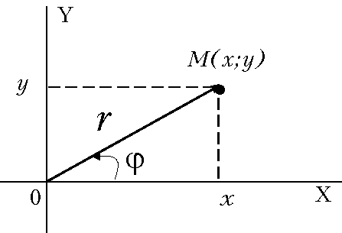
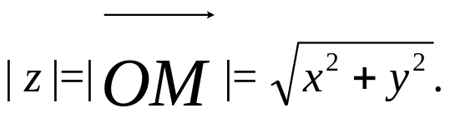
Построение комплексных чисел на плоскости
В декартовой системе координат на плоскости на оси OX откладывается действительная часть комплексного числа, и ось OX называется действительной осью, а на оси OY откладывается мнимая часть комплексного числа, и ось OY называется мнимой осью комплексной плоскости XOY.
Тогда комплексное число изображается точкой на плоскости с координатами
и
а также радиус-вектором этой точки
Длина радиуса-вектора точки есть модуль комплексного числа

Slide 8






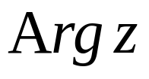



Тригонометрическая форма записи комплексного числа
Положение точки
комплексной плоскости определяется
не только декартовыми
но и полярными координатами
расстояние от точки до
начала координат, т.е. длина
или модуль радиус-вектора,
где
угол между положительным направлением действительной оси
и радиусом-вектором.
Этот угол называется
аргументом комплексного числа и определяется с точностью до
Множество всех значений угла обозначается
При работе с комплексными числами обычно используется так
называемое главное значение аргумента ,
которое удовлетворяет условию
Таким образом,

Slide 9
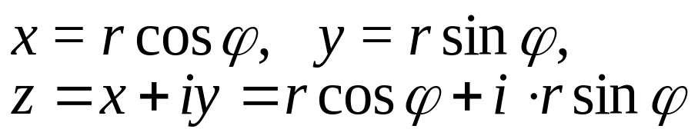
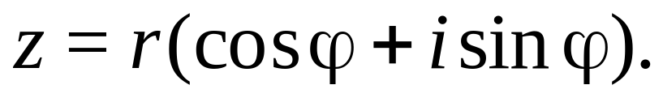

Из рисунка видно, что
и любое комплексное число
можно представить в виде
Подобная запись называется тригонометрической формой записи
комплексного числа.
Число, комплексно-сопряженное к данному, запишется в виде
Любое число можно перевести из тригонометрической формы записи
в алгебраическую и обратно. Кроме того, из тригонометрической формы
записи можно получить еще показательную форму записи комплексного числа.

Slide 10
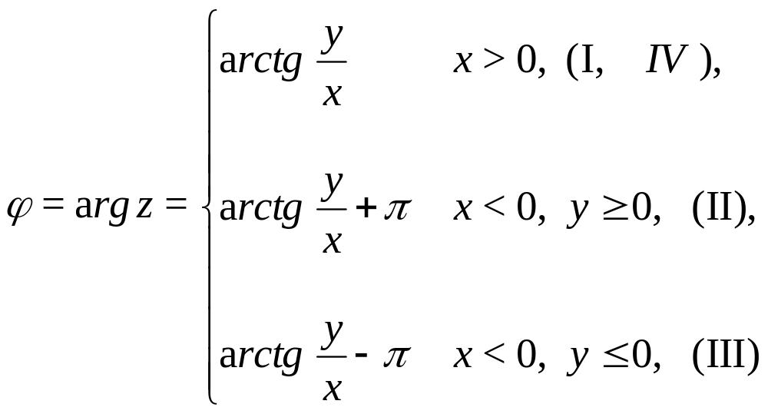
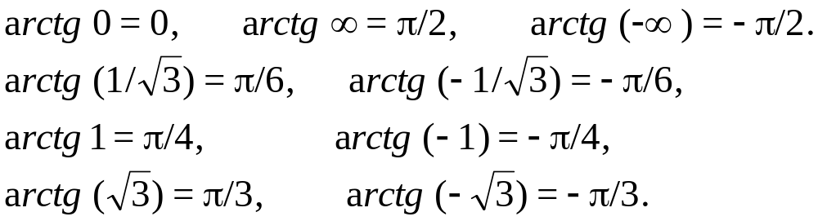
Принято определять аргумент числа в зависимости от знаков
действительной и мнимой частей числа следующим образом:
Приведем значения арктангенсов некоторых углов

Slide 11

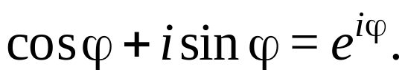

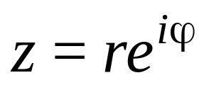
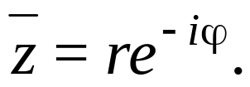
Комплексное число в показательной форме
Пусть комплексное число записано в тригонометрической форме
Воспользуемся формулой Эйлера
Тогда получим
Выражение
- показательная форма записи числа .
Отметим, что комплексно-сопряженное число в показательной
форме будет иметь вид
Показательная и тригонометрическая формы записи комплексного числа
применяется для выполнения операций умножения, деления комплексных
чисел, а также для возведения в целую положительную степень и
извлечения корня.

Slide 12
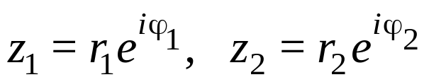
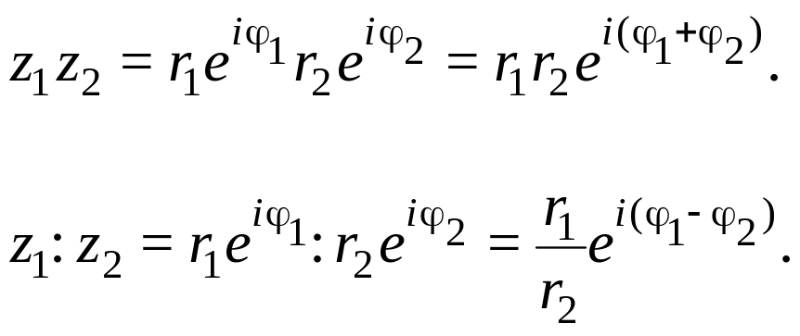
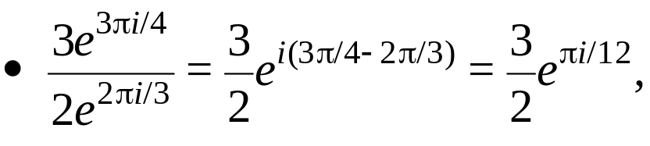
Действия над комплексными числами в показательной и
тригонометрической формах
Пусть
При умножении комплексных чисел их модули перемножаются,
а аргументы складываются.
b) При делении комплексных чисел их модули делятся, а аргументы вычитаются.

Slide 13

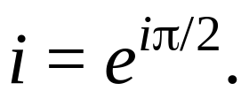

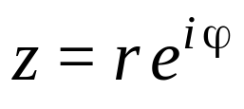



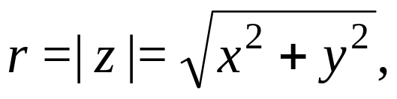

Отметим ряд интересных результатов
Число
имеет модуль равный единице, и аргумент
т.е.
Поэтому, при умножении на число
некоторого числа
к аргументу прибавится
что приведет к повороту вектора,
изображающего число
на
в положительном направлении
без изменения длины.
Перевод числа из одной формы записи в другую
1. От алгебраической к тригонометрической и показательной
Для перехода к тригонометрической и показательной форме
представления комплексного числа находим:
1) модуль числа по формуле
2) аргумент числа

Slide 14
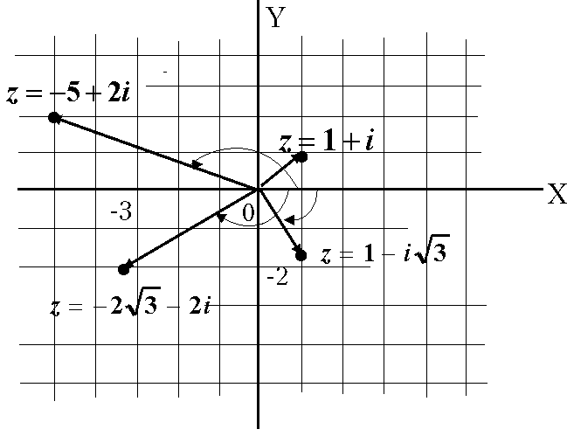
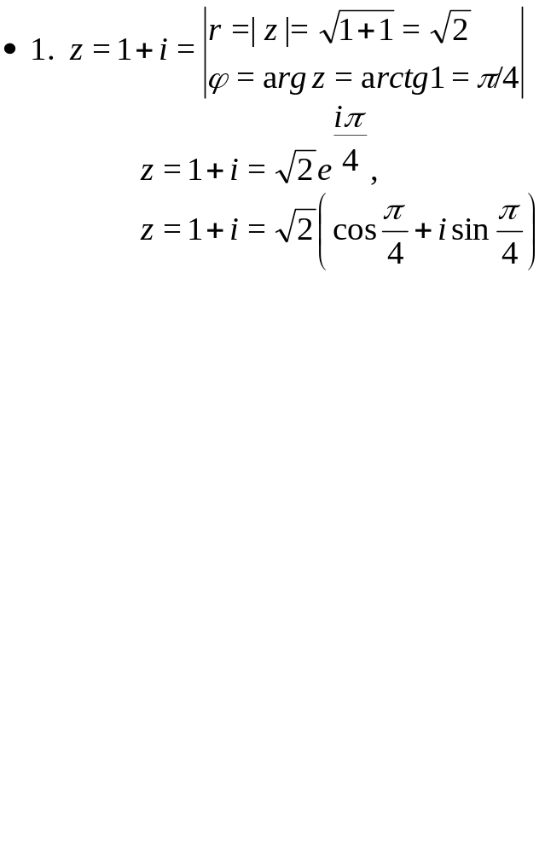

Slide 15





2. От показательной к алгебраической
Пусть комплексное число задано в показательной форме
Для перехода к алгебраической форме:
1) сначала переходим к тригонометрическому представлению числа
2) Вычисляем
3) Находим действительную
и мнимую
части числа и записываем окончательно число в алгебраической форме

Slide 16
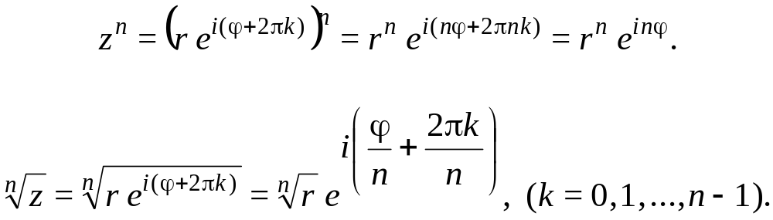
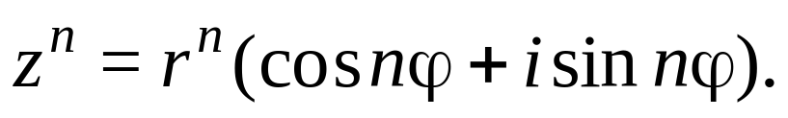
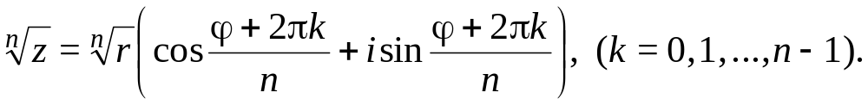
Возведение в степень и извлечение корня
Показательная и тригонометрическая форма записи комплексных чисел
Удобна для выполнения действий возведения в большую степень
и извлечения корня
Соответствующие формулы в тригонометрической форме называются
формулами Муавра

Slide 17
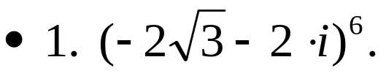
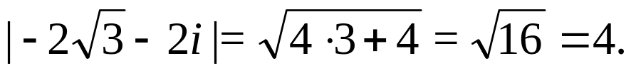
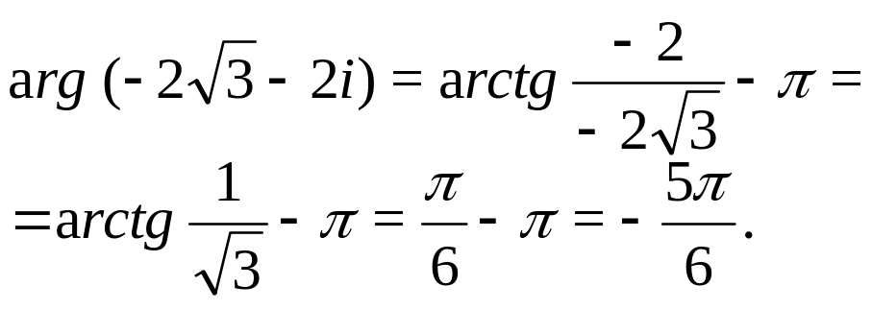
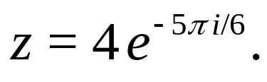
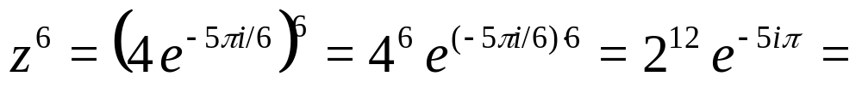
Задача. Выполнить действия с комплексными числами в
тригонометрической и показательной формах.
Перейдем к показательной форме записи. Изобразим число
на комплексной плоскости. Оно находится в 3-ей четверти.
1) Находим модуль числа z
2) Находим аргумент z
3) Записываем число
4) Возводим в степень

Slide 18
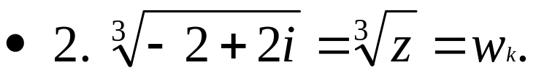

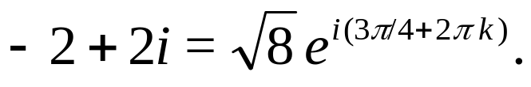
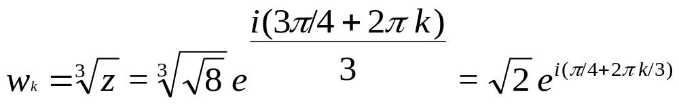



Записываем число z в показательной форме:
При извлечении корня 3-ей степени получим 3 значения корня.
Записываем выражение для вычисления всех корней
и перебираем значения
от
до

Slide 19
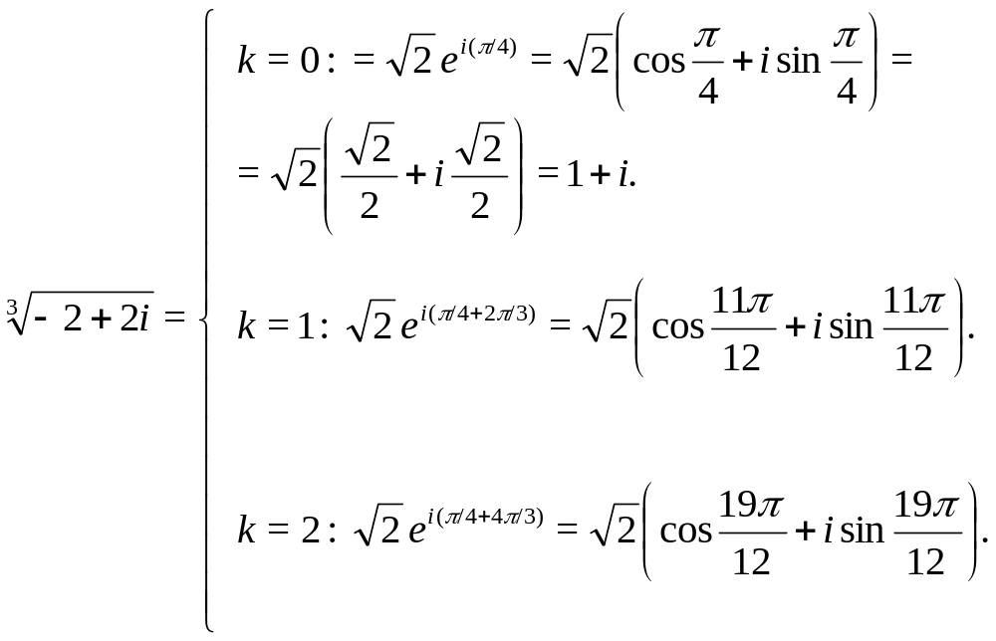

Slide 20
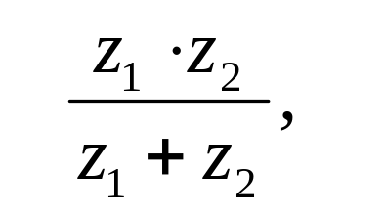

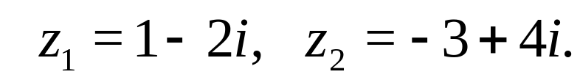
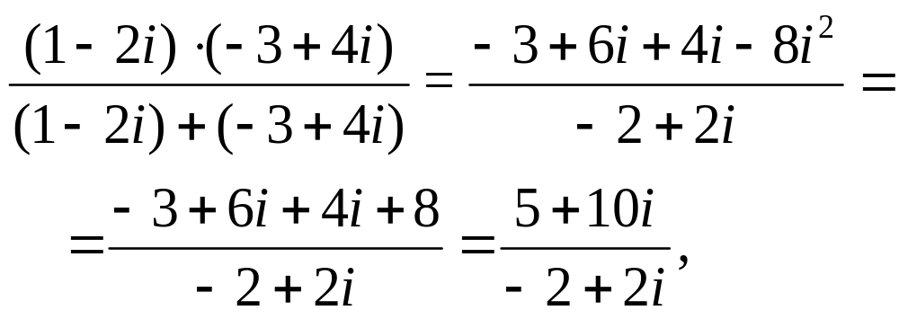
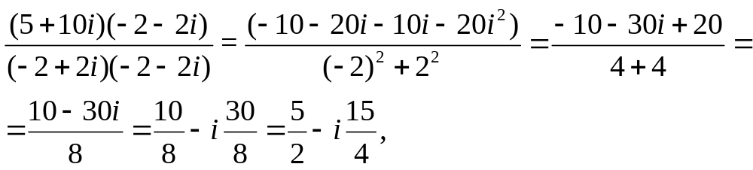
Вычислить
если
Выполним сложение и умножение чисел в алгебраической форме
а затем деление

Slide 21
§2. Последовательность комплексных чисел и её предел.
1. Определения и основные утверждения
ОПРЕДЕЛЕНИЕ 1. Последовательностью к.ч. называется перенумерованное множество комплексных чисел.
ОПРЕДЕЛЕНИЕ 2. Последовательностью к.ч. называется функция, заданная на множестве натуральных чисел и имеющая множеством значений некоторое множество комплексных чисел .
Принято обозначать:
n (или k) – аргумент последовательности
z_{n}, w_{n} – значения функции
Записывают последовательность:
{ z₁, z₂, …, z_{n}, …} – развернутая запись;
{ z_{n} } – короткая запись (где z_{n} – общий член)

Slide 22
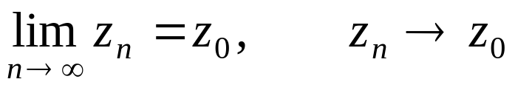
Пусть задана последовательность {z_{n}} = {x_{n} + iy_{n}}
ОПРЕДЕЛЕНИЕ. Число z₀ = x₀ + iy₀∈ℂ называется пределом последовательности { z_{n} } если ∀ε>0 ∃N∈ℕ такое, что
| z_{n} – z₀ | <ε , ∀n>N.
Записывают:
Говорят: последовательность {z_{n}} сходится (стремиться) к z₀.
Последовательность, имеющую предел, называют сходящейся (сходящейся к z₀)
Последовательность, не имеющую предела, называют расходящейся.

Slide 23
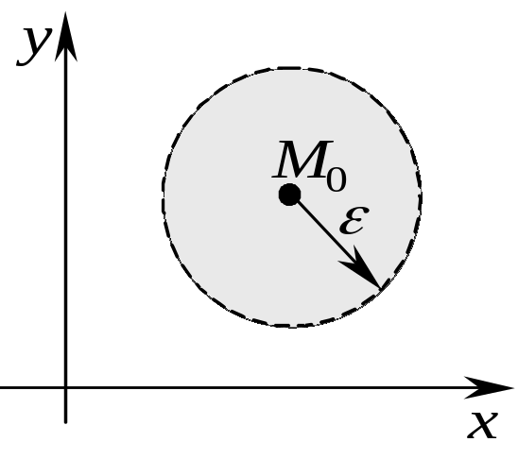
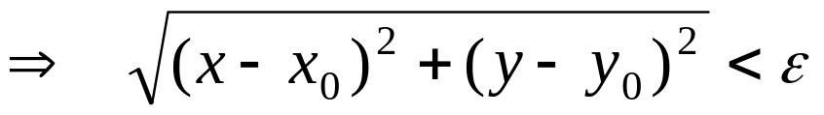
ГЕОМЕТРИЧЕСКАЯ ИНТЕРПРЕТАЦИЯ ПРЕДЕЛА ПОСЛЕДОВАТЕЛЬНОСТИ К.Ч.
Имеем: z₀ = x₀ + iy₀ ↔ M₀(x₀ ,y₀)
ε-окресностью числа z₀ называют открытый
круг с центром в M₀ и радиуса ε .
Обозначают: U(z₀, ε)
⇒ если z = x + iy ∈U(z₀, ε), то | M₀M | < ε (где M(x ,y) )
⇒ |z – z₀| < ε
Таким образом U(z₀, ε) = { z∈ℂ | |z – z₀| < ε } (алгебраическое определение ε-окрестности точки z₀)

Slide 24
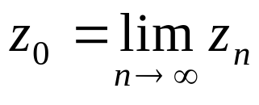
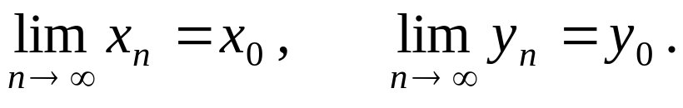
Если , то с геометрической точки зрения это
означает, что в любой ε-окрестности точки z₀ находятся все члены последовательности {z_{n}}, за исключением может быть конечного их числа. (Геометрическая интерпретация предела последовательности комплексных чисел).
⇒ z₀ – точка «сгущения» последовательности {z_{n} }.Пусть задана последовательность {z_{n}} = {x_{n} + iy_{n}}.
Имеем: {z_{n}} ↔ {x_{n}} , {y_{n}} .
ТЕОРЕМА 1 (о связи сходимости последовательностей {z_{n}}, {x_{n}} , {y_{n}} ).
Последовательность {z_{n}} = {x_{n} + iy_{n}} сходится к z₀ = x₀ + iy₀ ⇔ сходятся последовательности {x_{n}} , {y_{n}} , причем

Slide 25
Из теоремы 1 следует, что часть свойств последовательностей действительных чисел остаются справедливыми для последовательностей к.ч.
А именно, справедливы следующие утверждения:
1) Отбрасывание (добавление) конечного числа членов последовательности не влияет на ее сходимость.
2) Последовательность может иметь не более одного предела
3) Если { z_{n} } → z₀ , то { | z_{n} | } → | z₀ | .
4) Сходящаяся последовательность ограничена.

Slide 26
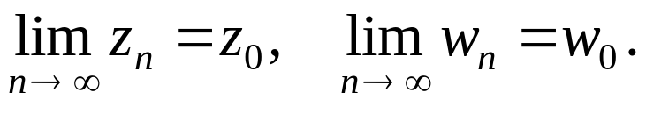
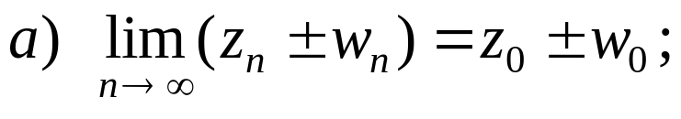



5) Пусть { z_{n} } и { w_{n} } – сходящиеся последовательности и
Тогда их сумма, разность, произведение и частное тоже являются сходящимися последовательностями, причем
6) Если {z_{n}} сходится к z₀, то ∀c∈ℂ последовательность {cz_{n}} тоже сходится, причем
(Следствие свойства 5(b))

Slide 27



Пусть задана последовательность {z_{n}} = {r_{n} ⋅ (cosϕ_{n} + i sinϕ_{n} )} .
Имеем: {z_{n}} ↔ {r_{n}} , {ϕ_{n}} .
ТЕОРЕМА 2 (достаточное условие сходимости последовательности к.ч.).
Пусть
Тогда последовательность {z_{n}}={r_{n} ⋅ (cosϕ_{n} + i sinϕ_{n} )} – сходится, причем

Slide 28




§3. Расширенная плоскость комплексного переменного.
Пусть задана последовательность {z_{n}} = {x_{n} + iy_{n}} .
ОПРЕДЕЛЕНИЕ. Последовательность {z_{n}} называют беско-нечно большой, если ∀M>0 ∃N∈ℕ такое, что
| z_{n} | > M , ∀n>N.
ГЕОМЕТРИЧЕСКАЯ ИНТЕРПРЕТАЦИЯ Б.Б. ПОСЛЕДОВАТЕЛЬНОСТИ
Дополним множество ℂ элементом, обозначаемым ∞ .
∞ называют бесконечно удаленной точкой комплексной плоскости и полагают:
Выражения не определены.

Slide 29




Комплексную плоскость, дополненную символом ∞ , называют расширенной комплексной плоскостью и обозначают ℂ̅ .
ε-окресностью точки ∞ называют множество точек z∈ℂ , для которых
т.е. ε-окресность точки ∞ – область,
вне круга с центром в точке O и
радиуса
Обозначают: U(∞, ε)
Если {z_{n}} – б.б. последовательность, то с геометрической точки зрения это означает, что в любой ε-окрестности точки ∞ находятся все члены последовательности { z_{n} }, за исключением может быть конечного их числа.
(Геометрическая интерпретация б.б. последовательности).
Записывают:

Slide 30
Пусть задана последовательность {z_{n}} = {x_{n} + iy_{n}}.
Имеем: {z_{n}} ↔ {x_{n}} , {y_{n}} .
ТЕОРЕМА 3 (о связи б.б. последовательностей {z_{n}}, {x_{n}}, {y_{n}} ).
Если {x_{n}}, {y_{n}} – б.б. последовательности, то последовательность {z_{n}} = {x_{n} + iy_{n}} тоже является б.б.

Slide 31









§4. Функции комплексного переменного
О п р е д е л е н и е. Если каждому значению комплексной переменной
соответствует определенное значение комплексной переменной
, то говорят, что переменная
есть функция
независимой переменной
и пишут
Аналогично тому, что задание комплексного числа равносильно заданию
пары действительных чисел, задание функции комплексной переменной
равносильно заданию двух функций пары действительных переменных
и
А именно:
Преобразования, целью которых служит нахождение функций
называется выделением действительной и мнимой
частей функции комплексного переменного.

Slide 32






Slide 33



§5. Основные элементарные функции
1. Степенная функция
Отметим, что при
можно пользоваться алгебраическим
представлением комплексного числа, а при больших значениях
показателя степени -- тригонометрическим или показательным.

Slide 34








2. Показательная функция
Выделяем действительную и мнимую части функции
а также находим модуль и аргумент
Основные правила
Вычислим значения функции в некоторых точках

Slide 35










3. Логарифмическая функции
и
Если комплексную переменную
представить
в показательной форме
, где
модуль
аргумент числа
Действительная часть функции
мнимая --
-- главное значение логарифма при

Slide 36


Свойства логарифмов:
Задача. Вычислить значения логарифмов

Slide 37





4. Тригонометрические функции
Эти функции определяются через функцию
по формулам Эйлера
Функции
и
не являются ограниченными
и в этом их самое существенное отличие от обычных тригонометрических
функций.

Slide 38



Вычислим значения тригонометрических функций.
5. Гиперболические функции

Slide 39


Справедливы следующие соотношения
С помощью гиперболических функций можно записать формулы
Эти формулы применяются для вычислений тригонометрических и
гиперболических функций

Slide 40





Линии и области на комплексной плоскости
Задача. Построить линии, заданные
соотношениями
Центр окружности
Радиус

Slide 41






Проведем преобразования
Выделим мнимую часть выражения и приравняем к единице
Линия представляет собой гиперболу

Slide 42
Глава II. Дифференцирование ФКП.

Slide 43

§1. Предел и непрерывность функции комплексного переменного
1. Предел функции комплексного переменного
Пусть w=f(z)=u(x,y)+iv(x,y) определена в некоторой окрестности точки z₀∈ℂ̅, кроме, может быть, самой точки z₀ . U*(z₀, δ) = U(z₀, δ) \ {z₀} – проколотая окрестность точки z₀ .
ОПРЕДЕЛЕНИЕ (по Коши, на языке ε-δ).
Число A=B+iC называется пределом функции f(z) при z стремящемся к z₀ (пределом функции f(z) в точке z₀), если ∀ε>0 ∃δ>0 такое, что (для z∈U*)
если 0<| z – z₀ | < δ то | f(z) – A | < ε .

Slide 44


ТЕОРЕМА Число w₀ = u₀ + iv₀ является пределом функции f(z) = u(x,y) + iv(x,y) при z → z₀ ⇔
Из теоремы следует, что на пределы ф.к.п. переносятся все свойства пределов функций нескольких переменных.

Slide 45

2. Непрерывность функции комплексного переменного
Пусть f(z) определена в некоторой окрестности точки z₀∈ℂ .
ОПРЕДЕЛЕНИЕ 1. Функция w=f(z) называется непрерывной в точке z₀ если справедливо равенство
ОПРЕДЕЛЕНИЕ 2 (на языке ε-δ).
Функция f(z) называется непрерывной в точке z₀ если ∀ε>0 ∃δ>0 такое, что
если | z – z₀ | < δ,
то | f(z) – f(z₀) | < ε .
Функция, непрерывная в каждой точке множества G⊆ℂ, называется непрерывной на множестве G.

Slide 46
Пусть f(z) = u(x,y) + iv(x,y), z₀ = x₀ + iy₀ .
Cправедлива следующая теорема
ТЕОРЕМА. Функция f(z) непрерывна в точке z₀ ⇔ функции u(x,y) и v(x,y) непрерывны в точке M₀(x₀ ,y₀) .
Из теоремы следует, что на непрерывные ф.к.п. переносятся все свойства непрерывных функций нескольких переменных. В частности, для ф.к.п. будет справедлива следующая теорема.
ТЕОРЕМА (аналог теоремы Вейерштрасса для ф.к.п.)
Пусть D⊂ℂ, D – замкнутое и ограниченное, f(z) – непре-
рывна на D.
Тогда 1) f(z) ограничена на D, т.е. ∃M > 0 такое, что
| f(z) | < M , ∀z∈D ;
2) модуль функции f(z) достигает в D наибольшего и наименьшего значения

Slide 47




§2. Дифференцирование функции комплексного переменного
1. Производная функции комплексного переменного
Пусть w = f(z) – однозначная функция,f(z) определена в точке z₀ и некоторой ее окрестности.
Придадим z₀ приращение Δz такое, что z₀ + Δz∈D(f) .
ОПРЕДЕЛЕНИЕ. Производной функции w = f(z) в точке z₀ называется
Обозначают:
Зависимость z → f′ (z) является функцией. Ее называют производной функции f(z) и обозначают:

Slide 48
ОПРЕДЕЛЕНИЕ. Функция w = f(z) называется дифференцируемой в точке z₀ , если ее приращение в этой точке может быть записано как сумма линейной относительно Δz части и бесконечно малой более высокого порядка чем Δz , т.е.
Δf(z₀) = A ⋅ Δz + α · Δz , (1)
где A – комплексное число, α = α(z₀, Δz) – бесконечно малая
при Δz →0.
Замечание. (1) можно записать в виде
Δf(z₀) = A ⋅ Δz + β(Δz) ,
где β(Δz) – б.м. более высокого порядка чем Δz.
Слагаемое A ⋅ Δz в выражении (1) называют дифференциалом функции w = f(z) в точке z₀ и обозначают: dw(z₀) , df(z₀) .

Slide 49

ТЕОРЕМА 1 (о связи дифференцируемости с существованием производной).
Функция w = f(z) дифференцируема в точке z₀ ⇔ ∃f ′(z₀) .
При этом для ее дифференциала в точке z₀ справедливо равенство dw(z₀) = f ′(z₀) ⋅ Δz .
ТЕОРЕМА 2. (необходимое и достаточное условие дифференцируемости функции)
Функция f(z) = u(x,y) + iv(x,y) дифференцируема в точке z₀=x₀+iy₀ ⇔
1) u(x,y) и v(x,y) дифференцируемы в M₀(x₀,y₀)
2) в точке M₀(x₀,y₀) выполняются условия Коши – Римана:

Slide 50

СЛЕДСТВИЕ. Если функция элементарная, то для нее условия Коши – Римана выполняются и производная находится по обычным правилам.

Slide 51


Правила и формулы дифференцирования те же, что и для функции.
действительного переменного.

Slide 52

Таблица производных

Slide 53
§ 3. Аналитические функции
Областью на комплексной плоскости называют открытое и связное множество.
(т.е. множество, каждая точка которого – внутренняя и любые две точки которого можно соединить линией, целиком лежащей в этом множестве).
ОПРЕДЕЛЕНИЕ. Функция f(z) называется аналитической в точке z₀ если она дифференцируема в этой точке и во всех точках некоторой окрестности точки z₀.
Аналитические функции называют также регулярными, голоморфными, моногенными, правильными

Slide 54

СВОЙСТВА АНАЛИТИЧЕСКИХ ФУНКЦИЙ
1) Если функция f(z) аналитическая в окрестности точки z₀, то f(z) непрерывна в этой окрестности.
2) Если функции f(z) и φ(z) аналитичны в области D , то f(z)±φ(z) и f(z) · φ(z) тоже аналитичны в этой области.
Кроме того, их частное
аналитично всюду в области D , где φ(z) ≠ 0.
3) Если функция f(z): D→E – аналитична в области D,
φ(z): E→G – аналитична в области E,
то функция φ(f(z)) – аналитична в D .

Slide 55

4) Если в окрестности точки z₀ определена аналитическая функция f(z) такая, что f ′(z₀)≠0, то в некоторой окрест-ности точки w₀= f(z₀) определена единственная обратная функция z = φ(w), которая будет аналитической в этой окрестности и для которой справедливо равенство
5) Пусть f(z) – аналитическая в области D . Тогда:
а) если f(z) ≠ const в D , то | f(z)| не достигает в D своего наименьшего значения;
б) если f(z) ≠ 0 в D , то | f(z)| не достигает в D своего наибольшего значения;
в) если f(z) ≠ 0 в D и f(z) непрерывна на границе области D, то | f(z)| достигает своего наибольшего и наимень-
шего значения на границе области D .
(принцип максимума модуля)

Slide 56

6) Если f(z):ℂ→ℂ и f(z) – ограниченная и аналитическая на всей комплексной плоскости, то f(z)=const .
(теорема Лиувилля)
7) Если f(z)=u(x,y)+iv(x,y) – аналитическая в области D , то функции u(x,y) и v(x,y) являются гармоническими
Функция φ(x,y) называется гармонической, если она удовлетворяет уравнению Лапласса
Две гармонические функции u(x,y) и v(x,y) , удовлет-
воряющие условиям Коши – Римана называются сопря-
женной парой гармонических функций (порядок функций в паре существенен!)
8) Если f(z) – аналитическая в области D, то действительная (мнимая) часть определяет ее с точностью до константы.

Slide 57
9) Пусть f(z) – аналитическая в области D , z₀∈D и f ′(z₀)≠0.
Тогда все бесконечно малые дуги, выходящие из точки z₀ при отображении f(z) поворачиваются на один и тот же угол, равный argf ′(z₀), и получают одно и то же растяжение, равное | f ′(z₀)|.
(геометрический смысл производной аналитической функции)

Slide 58











О п р е д е л е н и е. Однозначная функция называется аналитической
в данной точке, если она дифференцируема в этой точке и ее окрестности.
Функция, дифференцируемая во всех точках некоторой области,
называется аналитической в этой области.
§ 4. Геометрический смысл производной
Пусть аналитическая функция
множество точек из области
определения функции
на множество точек плоскости
.
Если в точке
существует производная
то модуль производной функции в точке
есть коэффициент растяжения
плоскости
в точке
при данном отображении
Аргумент производной функции
есть угол поворота
плоскости
в точке
при данном отображении

Slide 59










Задача. Найти коэффициент растяжения и угол поворота комплексной
плоскости
в точке
при отображении
Находим производную функции
Вычисляем значение производной в точке
Получили комплексное число. Находим его модуль и аргумент и
определяем коэффициент растяжения и угол поворота
Отметим, что значению
соответствует растяжение комплексной
плоскости в точке, а значению
-- сжатие.

Slide 60
Глава III. Интегрирование функций комплексного переменного
§ 1. Интеграл от фкп и его свойства.
Пусть L ∈D вместе со своими концами A и B – кусочно-гладкая кривая в комплексной плоскости ℂ.
Выберем на (AB) направление:
а) A – начало, B – конец, если (AB) не замкнутая;
б) против часовой стрелки, если (AB) – замкнутая.
Пусть f(z) – однозначная функция, определенная на (AB).
1. Разобьем кривую (AB) произвольным образом на n частей точками z₀=A, z₁, …, z_{n}=B в направлении от A к B.
2. На каждой дуге (z_{i–1}z_{i}) выберем произвольную точку ζ_{i} и вычислим произведение f(ζ_{i}) · Δz_{i} , где Δz_{i} =z_{i}–z_{i-1}.

Slide 61



Сумму
назовем интегральной суммой для функции f(z) по кривой (AB) (соответствующей данному разбиению кривой (AB) и данному выбору точек ζ_{i}).
Пусть
Если существует предел интегральных сумм I_{n}(z_{i},ζ_{i}) при λ→0 , то его называют интегралом от функции f(z) по кривой (AB) .
Обозначают:

Slide 62


ВЫЧИСЛЕНИЕ ИНТЕРАЛОВ ОТ ФКП
ТЕОРЕМА 1 (существования интеграла от фкп).
Если (ℓ) – гладкая кривая, и функция f(z) непрерывна на (ℓ), то f(z) интегрируема по кривой (ℓ) и справедливо равенство
где u(x,y), v(x,y) – действительная и мнимая часть функции f(z).

Slide 63

СВОЙСТВА ИНТЕГРАЛА ОТ ФКП
Замечание: предполагаем, что все рассматриваемые в свойствах интегралы существуют.
1. Интеграл от фкп зависит от направления движения по кривой. При изменении направления движения по кривой (AB) интеграл меняет знак, т.е.
2. Если кривая (AB) замкнута, то интеграл не зависит выбора начальной точки A, а зависит от направления обхода кривой.

Slide 64



3. Постоянный множитель можно выносить за знак интеграла, т.е.
4. Интеграл от алгебраической суммы двух (конечного числа) функций равен алгебраической сумме интегралов от этих функций, т.е.
5. Если кривая (AB) разбита точкой K на две части (AK) и (KB), то
(свойство аддитивности интеграла от фкп).

Slide 65


7. Если во всех точках кривой (AB) выполняется неравенство | f(z) | < M , то
где ℓ – длина кривой (AB).

Slide 66


Если гладкая кривая (ℓ) задана параметрическими уравнениями
x = φ(t), y = ψ(t), где α ≤ t ≤ β (A↔α, B↔β),
и функция f(z) интегрируема по кривой (ℓ), то справедливо равенство
где z(t)=x(t)+iy(t) – комплексная форма параметрических урав-
нений кривой (ℓ) ,

Slide 67

ТЕОРЕМА (формула Ньютона – Лейбница для интеграла от аналитической функции).
Если f(z) аналитична в односвязной области D ⊂ℂ, то интеграл от f(z) не зависит от формы кривой, соединяющей точки z₁ и z₂ , и справедлива формула:

Slide 68


Интегрирование функций
Пусть функция
определена в точке
и некоторой ее окрестности.
Рассмотрим интеграл

Slide 69












поэтому
Разбиваем контур интегрирования на два участка:
На отрезке
имеем
На отрезке
имеем
В итоге:

Slide 70







Воспользуемся показательной формой представления функции.
,
,
На контуре (L) имеем:

Slide 71
§ 2. Интегрирование аналитических фкп
ТЕОРЕМА Коши (для односвязной области).
Если функция f(z) аналитична в односвязной области D⊂ℂ, то интеграл от этой функции по любому замкнутому кусочно-гладкому контуру (ℓ), целиком лежащему в D , равен нулю.
Утверждение, обратное теореме Коши, тоже справедливо. А именно:
Если f(z) непрерывна в односвязной области D⊂ℂ и для любого кусочно-гладкого замкнутого контура (ℓ) ⊂ D выпол-
няется условие
то f(z) аналитична в D (теорема Морера).

Slide 72



Напомним:
ТЕОРЕМА. Пусть функции P(x,y), Q(x,y), непрерывны вместе со своими частными производными в некоторой односвязной области D⊂Oxy .
Следующие условия эквивалентны:
1) интеграл
не зависит от линии интегрирования;
4) выражение Pdx + Qdy является полным дифференци-
алом некоторой функции u(x,y), т.е.
du = Pdx + Qdy .

Slide 73


ТЕОРЕМА (о независимости интеграла от аналитической функции от формы кривой).
Если функция f(z) аналитична в односвязной области D⊂ℂ, то ∀A,B∈D интеграл
не зависит от формы кривой, соединяющей точки A и B.
Пусть G – (n+1)-связная область, (ℓ), (ℓ₁),…,(ℓ_{n}) – ее границы.
(ℓ) – внешняя граница G,
(ℓ₁), …, (ℓ_{n}) – внутренние границы G .
ТЕОРЕМА (Коши для многосвязной области).
Пусть кривые (ℓ), (ℓ₁) ,…, (ℓ_{n}) – кусочно-гладкие, не пересекающиеся и ни одна из областей, ограниченных (ℓ_{i}) не содержит кривой (ℓ_{j}).
Если f(z) аналитична в области G и на ее границах, то

Slide 74




§ 3. Интегральная формула Коши
ТЕОРЕМА 9 (интегральная формула Коши).
Пусть D – односвязная область, ограниченная кусочно-гладким контуром C;
– замыкание области D ;
f(z) аналитична в замкнутой области
Тогда для любой точки z₀∈D справедлива формула
Формула (2) называется интегральной формулой Коши .
ДОКАЗАТЕЛЬСТВО

Slide 75



Пусть (ℓ) – кусочно-гладкая кривая ;
f(z) – непрерывна на (ℓ) .
Рассмотрим интеграл
Интеграл вида
где z – любая точка ∉ (ℓ), называется интегралом типа Коши.
ТЕОРЕМА 10 (об аналитичности интеграла типа Коши).
Функция F(z) , определенная интегралом типа Коши, анали-
тична в любой конечной точке z ∉ (ℓ) .
Кроме того, она имеет производные любого порядка, причем справедлива формула

Slide 76

СЛЕДСТВИЕ ТЕОРЕМЫ 10 (теорема о производных высших порядков аналитической функции).
Пусть f(z) аналитична в односвязной области D и на ее кусочно-гладкой границе C .
Тогда f(z) имеет в D производные любого порядка, причем для них справедлива формула
где z₀ – любая точка области D .

Slide 77



Slide 78





Вычислить, используя интегральную формулу Коши:
1) L:
Т.о.
Подынтегральная функция имеет 2 особые точки: z=3 и z=2
Эти точки не попадают внутрь контура интегрирования

Slide 79







2)
Подынтегральная функция имеет 2 особые точки (в данном случае точки разрыва):
,
, но только
находится внутри рассматриваемого контура интегрирования. Таким образом, в качестве аналитической функции здесь выступает
и по формуле
имеем

Slide 80





3)
В данном случае внутрь контура интегрирования попадают все особые точки.
По одной точке
интеграл уже вычислен. В точке
решение аналогично предыдущему случаю, только теперь в качестве
аналитической функции будет выступать функция
и по формуле
получим
Окружим каждую точку контурами и представим интеграл в виде суммы двух
интегралов, каждый из которых уже вычислен:
.

Slide 81
§ 4. Формула Коши для производных
ТЕОРЕМА (об аналитичности интеграла типа Коши).
Функция F(z) , определенная интегралом типа Коши, анали-
тична в любой конечной точке z ∉ (ℓ) .
Кроме того, она имеет производные любого порядка, причем справедлива формула

Slide 82
СЛЕДСТВИЕ ТЕОРЕМЫ (теорема о производных высших порядков аналитической функции).
Пусть f(z) аналитична в односвязной области D и на ее кусочно-гладкой границе C .
Тогда f(z) имеет в D производные любого порядка, причем для них справедлива формула
где z₀ – любая точка области D .

Slide 83
Глава IV. Ряды аналитических функций.
§ 1. Ряды в комплексной плоскости.
Ряд Тейлора.

